Slide 1


Semaine 13
Rôles

Slide 2
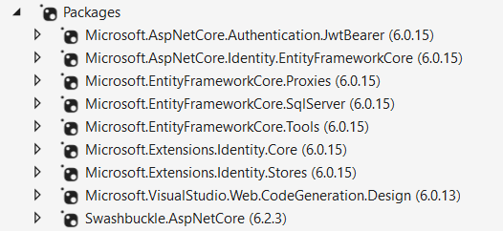
Rôles
Prérequis 📝
Installer EntityFramework et Identity
Implémenter la gestion des utilisateurs
(Bref, référez-vous aux notes de la semaine 9)
(Ce sont tous les packages qu’on utilisait déjà)

Slide 3
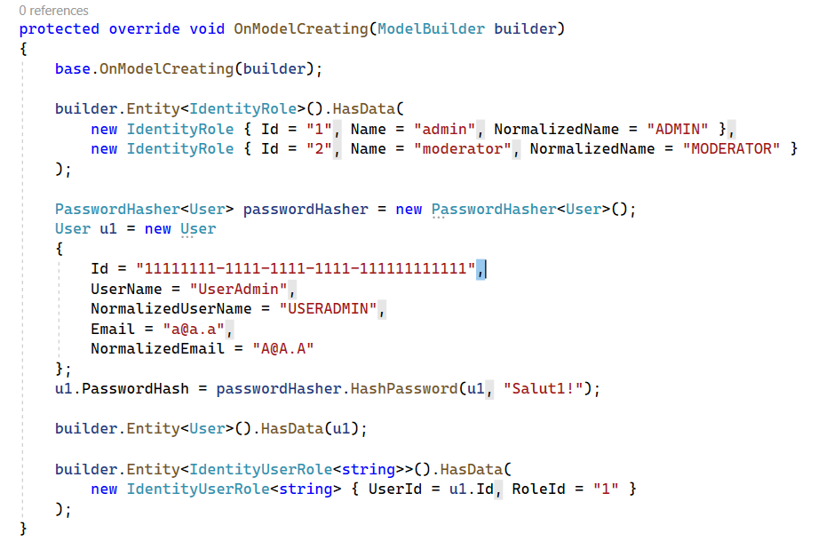
Rôles
Créer un rôle 👶
Il y a plusieurs manière de le faire. Par souci de simplicité, on pourrait le faire avec un seed :
• Ici, on crée deux rôles (admin et moderator) dans la base de données.
• Ici, on affecte un rôle à un utilisateur en ajoutant une rangée dans la table de liaison entre IdentityUser et IdentityRole. (Ex : rôle "admin" pour UserAdmin)

Slide 4
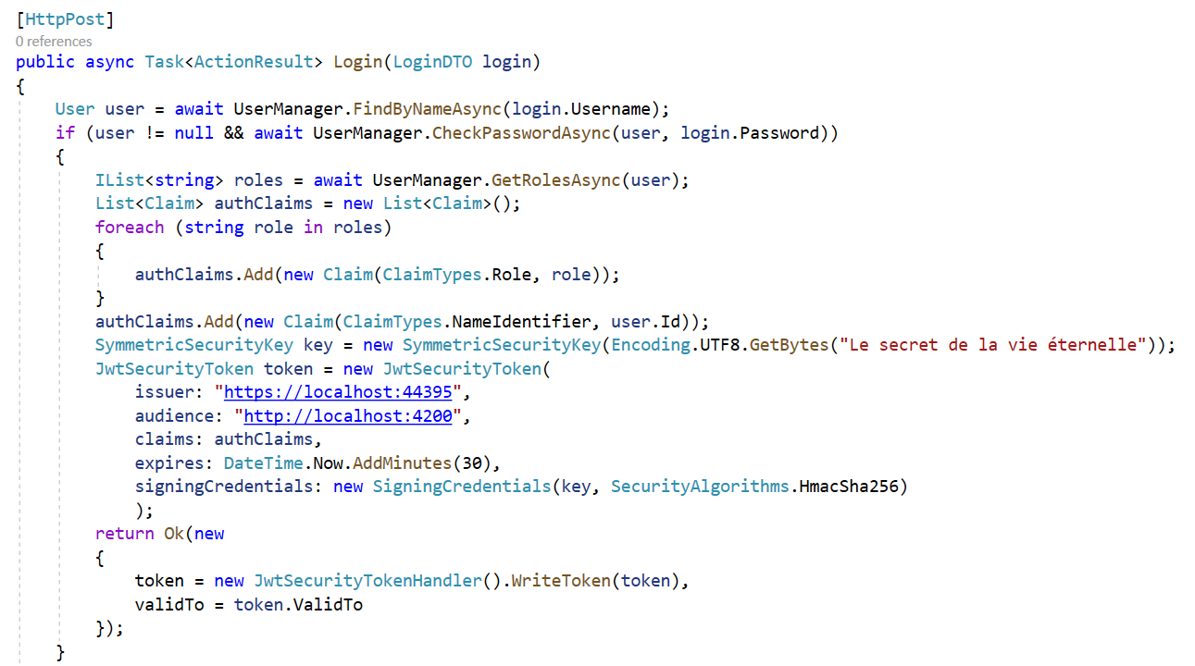
Rôles
Indiquer les rôles de l’utilisateur dans son token 🔑
Spécifier le(s) rôle(s) de l’utilisateur dans son token lors de la connexion ⛔
Bonne nouvelle ! 🥳 C’est déjà comme ça que nous implémentions notre méthode Login() dans les cours précédents. Normalement, si cette méthode est déjà dans votre projet, il n’y a rien à changer.

Slide 5
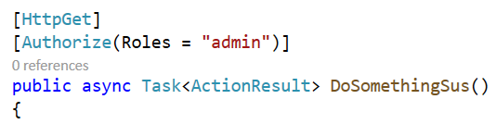
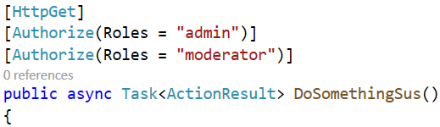
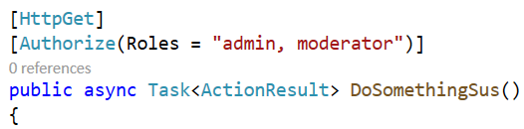
Rôles
Actions limitées à certains rôles ⛔
Pour limiter l’usage d’une action (donc d’une requête) à certains rôles, on utilise l’annotation [Authorize(Roles = "...")]
Il faut posséder le rôle admin pour utiliser cette action.
Il faut posséder le rôle admin ET moderator pour utiliser cette action.
Il faut posséder le rôle admin OU moderator pour utiliser cette action.

Slide 6
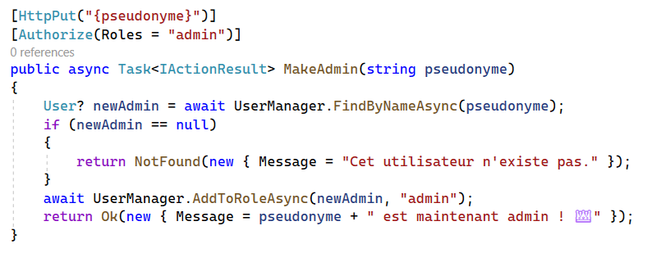
Rôles
Assigner un rôle 💼🤝
Assigner un rôle à un utilisateur dans l’action d’un contrôleur :
• Par exemple, seul un admin peut en créer d’autres.
• C’est la ligne de code importante : elle assigne un rôle à un utilisateur.
(Ou encore retirer un rôle ...)

Slide 7
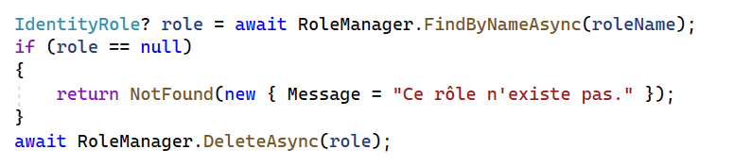
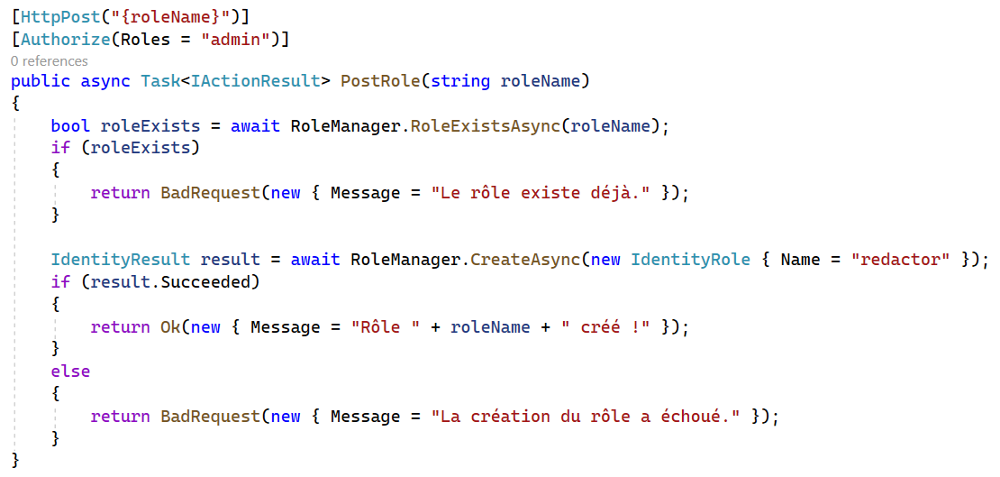
Rôles
Créer un rôle dynamiquement ⚡
(Dans une action plutôt que dans le seed)
(Ou encore supprimer un rôle ...)

Slide 8
Rôles
Stratégies d’autorisation (en résumé) 🧠
Authentification de base
Le simple fait de disposer d’un token valide nous donne accès à toutes les actions avec l’annotation [Authorize]. Adapté pour des actions qui font seulement du sens pour un utilisateur authentifié.
Identifier l’utilisateur qui envoie la requête grâce à son token
Adapté pour limiter qui peut utiliser / accéder un objet spécifique dans la base de données. (En vérifiant si l’utilisateur possède une relation avec l’objet)
Autorisation via un rôle
Adapté pour limiter l’accès à des actions privilégiées. (Bannir un utilisateur, supprimer ou accéder à du contenu normalement limité, etc.)

